Slide 1
Общий вид окна программы
Программа Адепт: Управление проектированием

Slide 2
«Адепт:Управление проектированием» - комплексный подход
к решению расчетных и управленческих задач в проектировании
Управление договорными отношениями – создание договоров и приложений к ним по шаблонам, структурированное хранилище и поиск
Документооборот – хранилище всей документации по объекту
Расчет стоимости проектных и изыскательских работ с учетом последних изменений
Расчет по сборникам уровня цен 1991 и 1995 гг в связи с утверждением новых Методических указаний,
положения которых распространяются на сборники и справочники всех уровней цен.
Соотношение стоимости разработки проектной и рабочей документации при выполнении проектных работ в соответствии с требованиями, предусмотренными постановлением Правительства
Российской Федерации от 16.02.08 № 87, для расценок, в которых соотношение
для проекта и рабочей документации отличалось от 30% и 70%.
Особенности новых утвержденных государственных сметных нормативов
Начисление коэффициентов из Технических частей и МУ, корректировка разделов согласно
таблицам относительной стоимости
Концовки в смете
Сводная смета
Распределение стоимости проектирования объекта по отделам и исполнителям.
Возможность видеть загрузку всех специалистов проектной организации и ее изменение
в планере для планирования оптимальных сроков проектирования
Отчеты по разбивке стоимости,
Календарный план проектирования.
Анализ загрузки, расчет зарплаты
Общий вид окна программы

Slide 3
Общий вид окна программы
Создание плана от смет, учет концовок

Slide 4
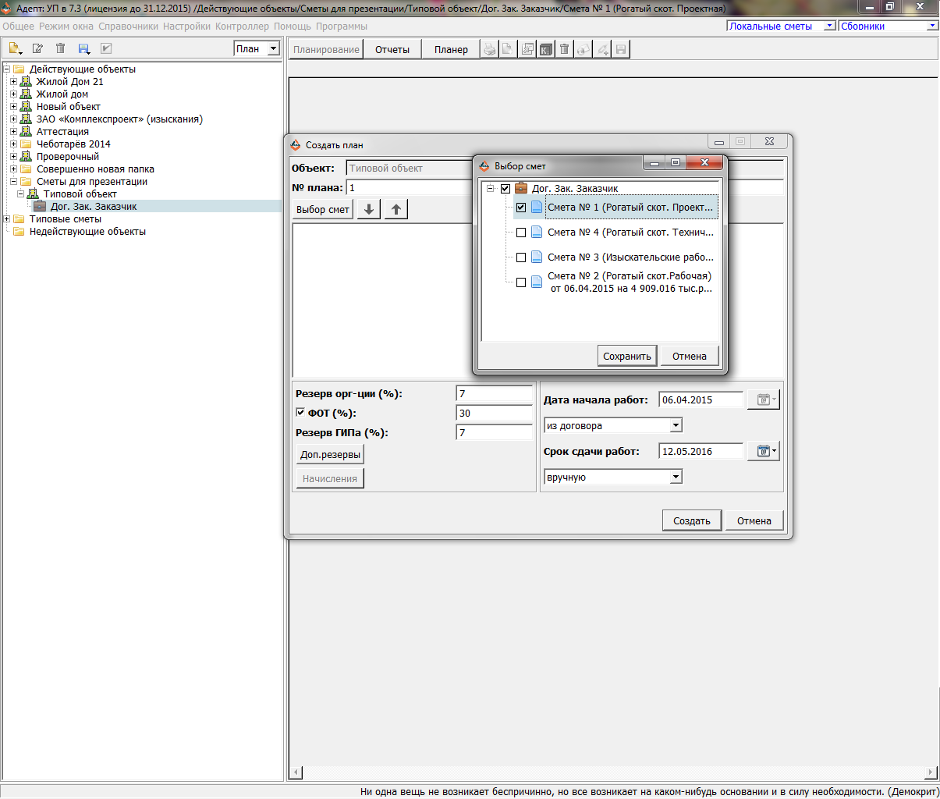

Slide 5
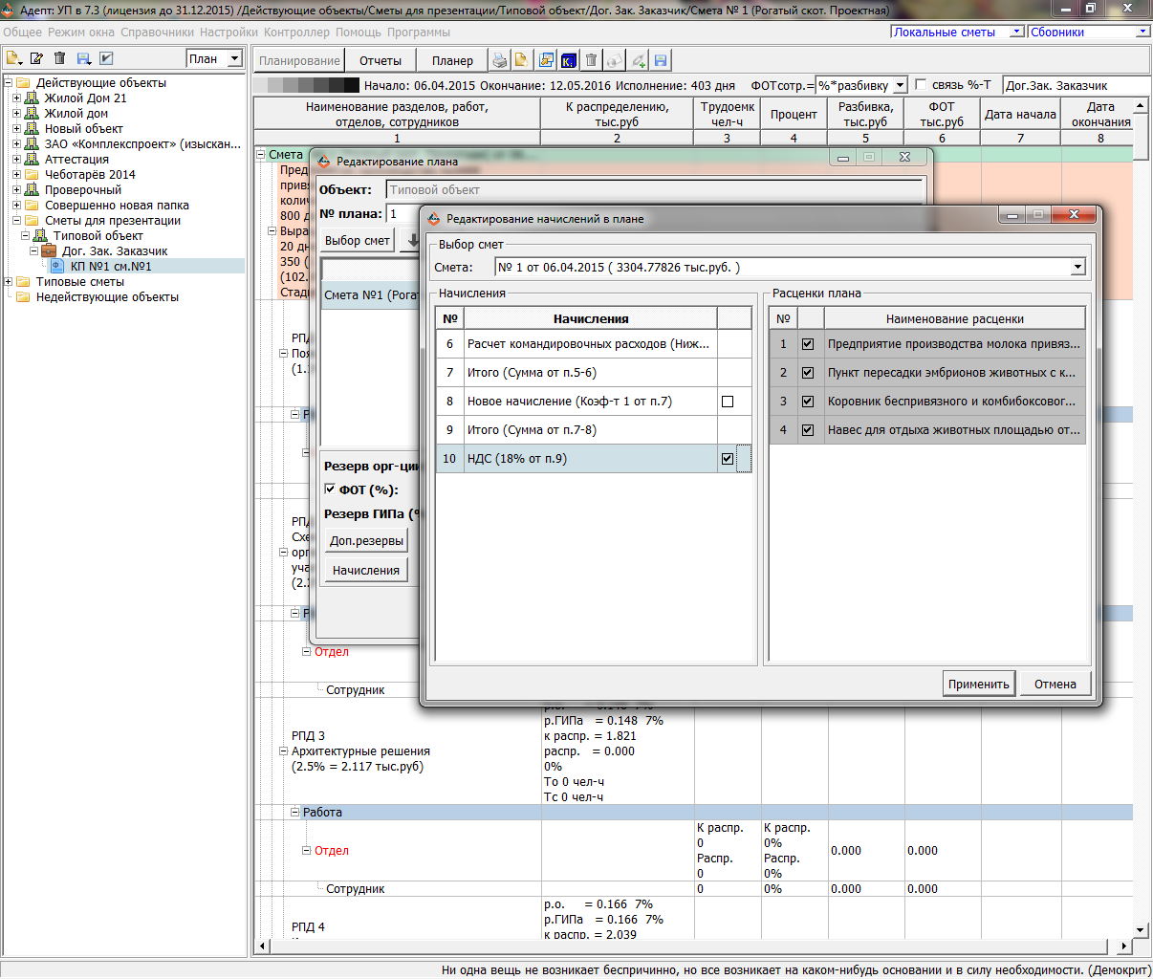

Slide 6
Общий вид окна программы
Добавление отдела, связи работ, добавление сотрудников

Slide 7
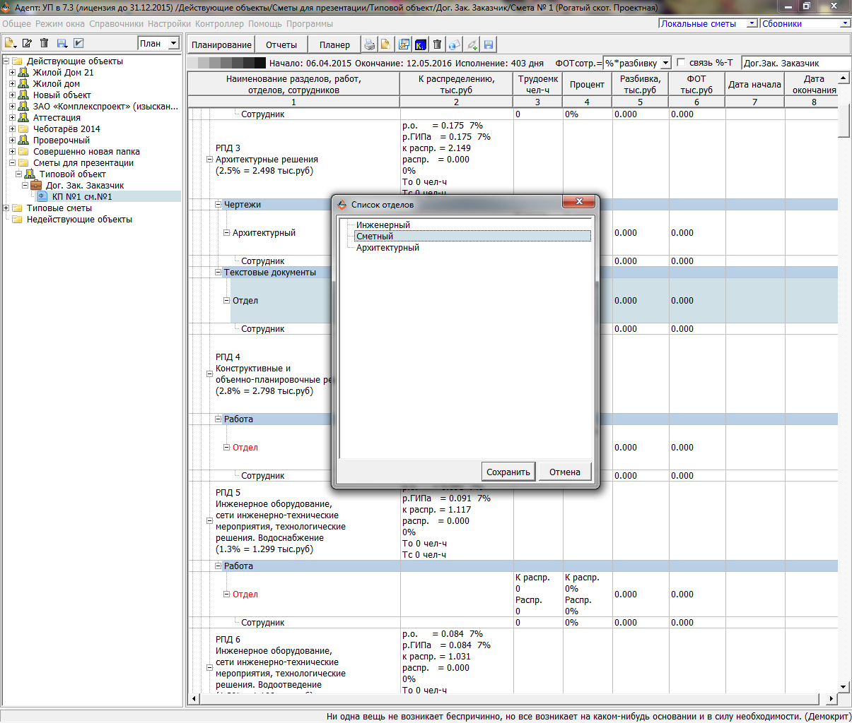

Slide 8
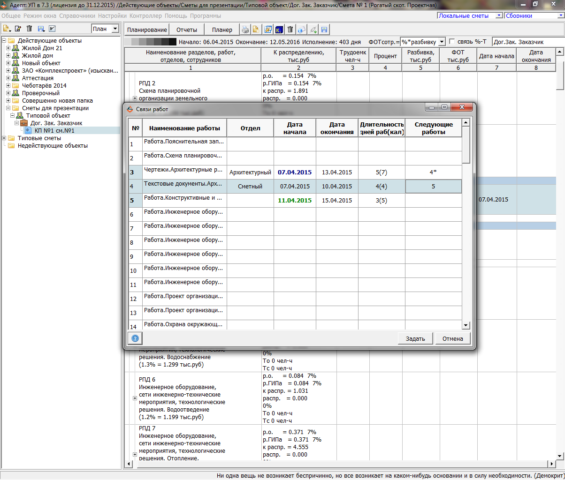

Slide 9
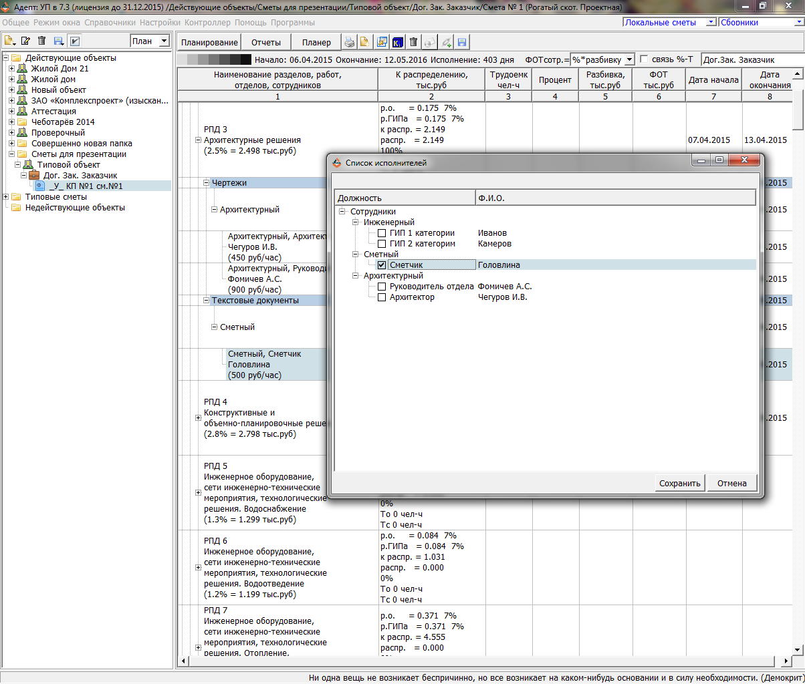

Slide 10
Общий вид окна программы
Общий вид

Slide 11
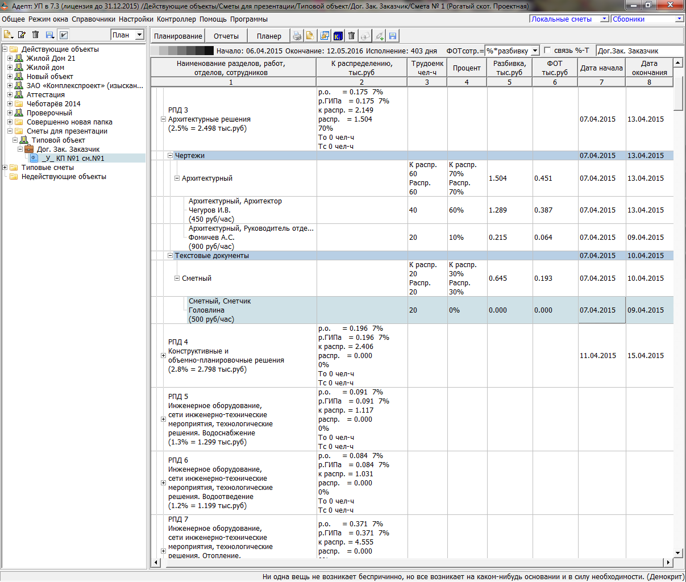

Slide 12
Общий вид окна программы
Типовые разбивки(сохранение и вставка)

Slide 13
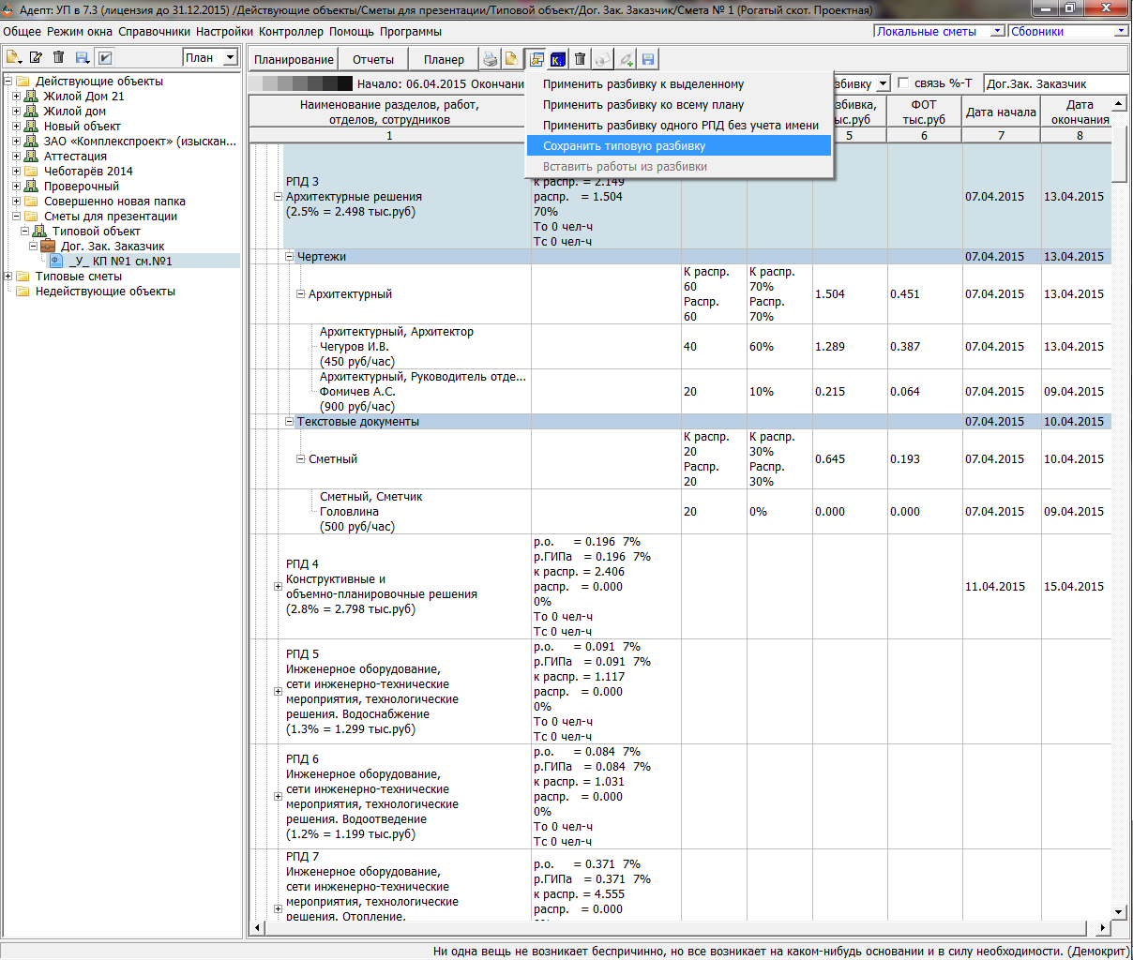

Slide 14
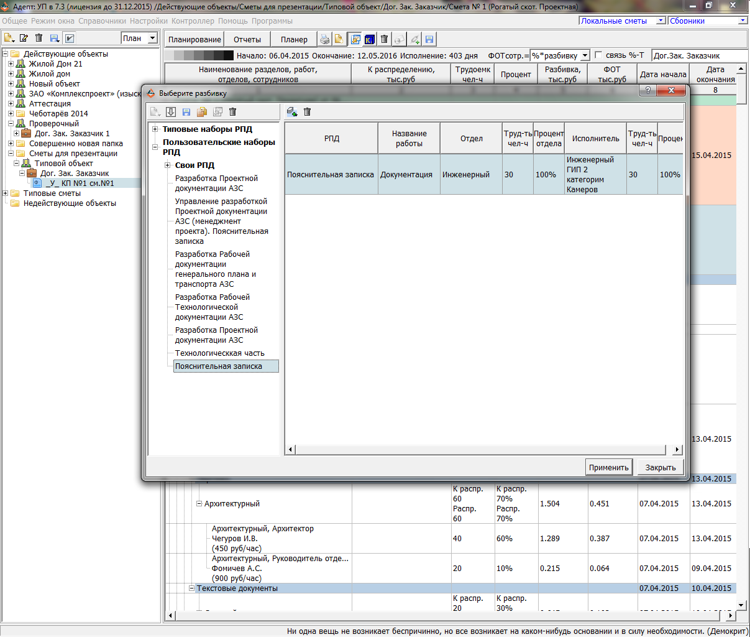

Slide 15
Общий вид окна программы
Фактическое выполнение работ(работа с планером)

Slide 16
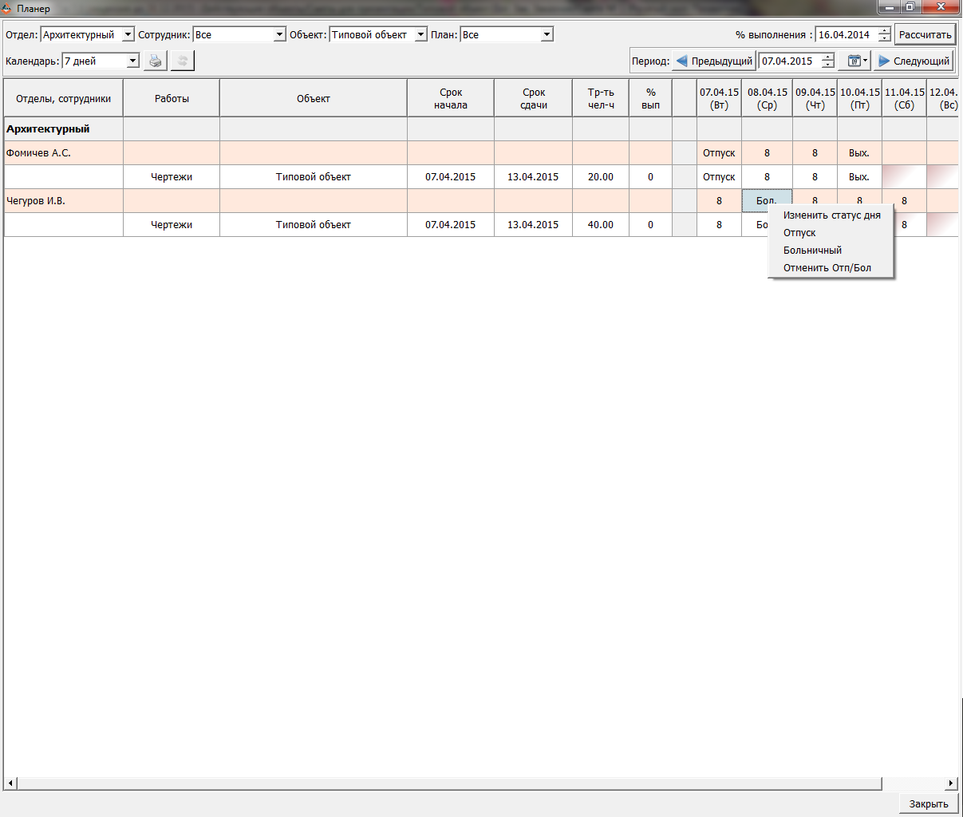

Slide 17
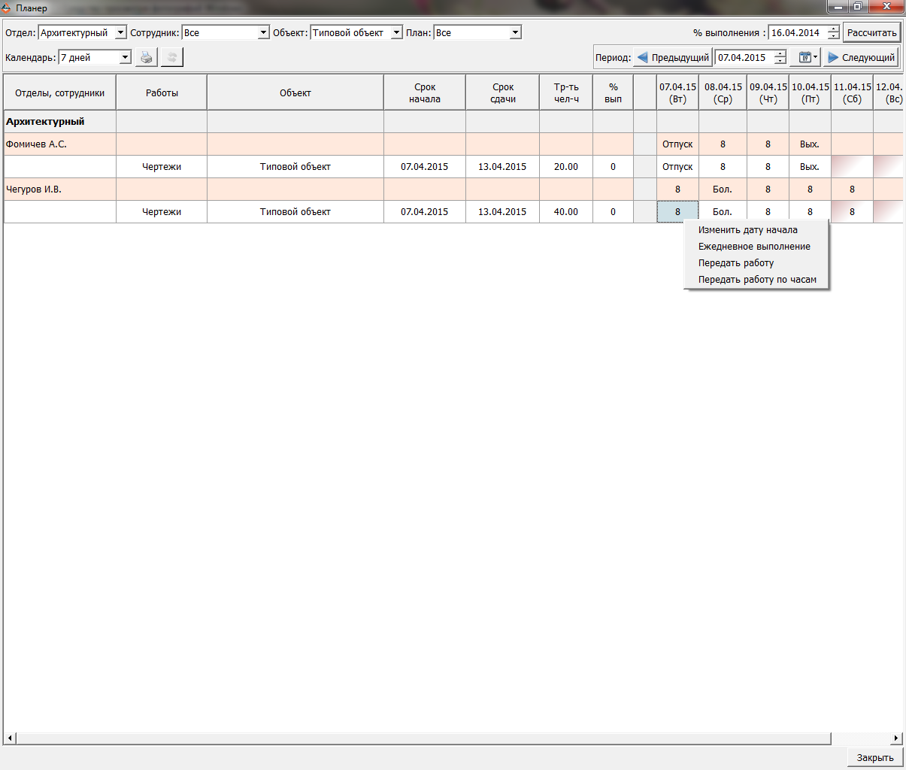

Slide 18
Общий вид окна программы
Отчеты:
Разбивка стоимости
Заявка на период
Разбивка на месяц по объектам
Анализ загрузки
График работ
ФОТ за период

Slide 19
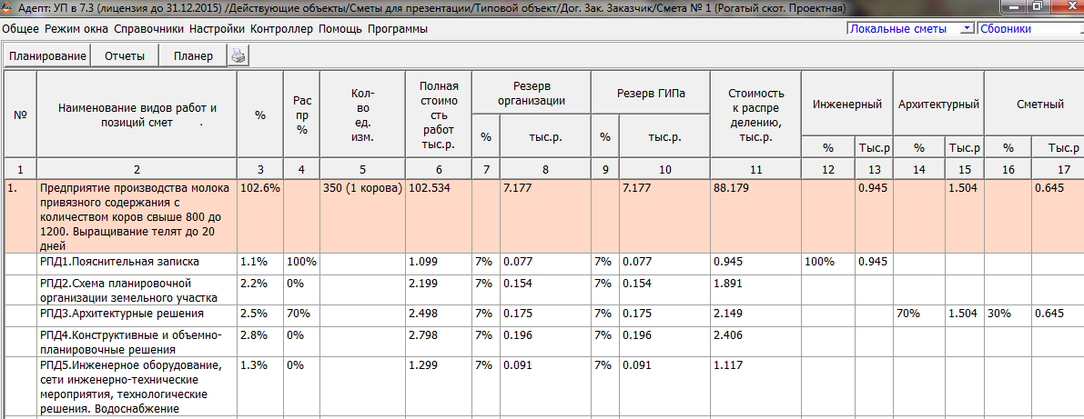

Slide 20
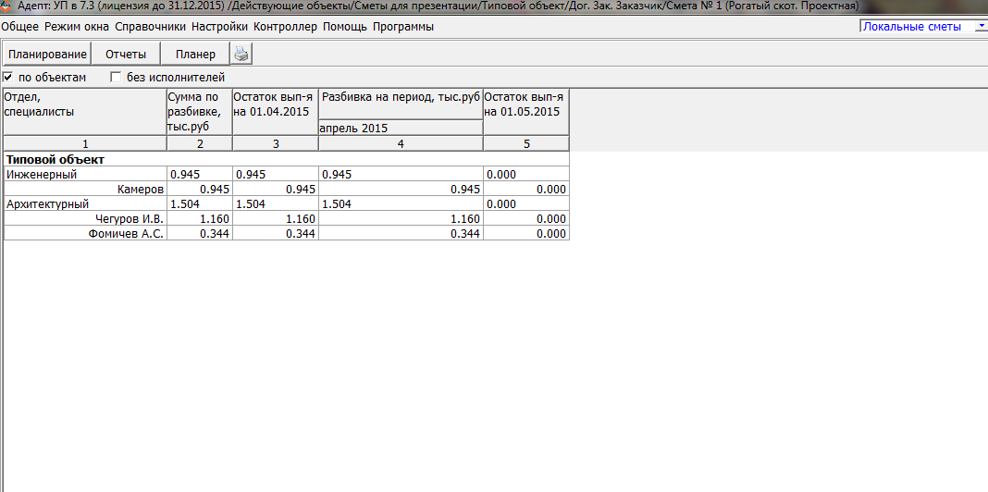

Slide 21
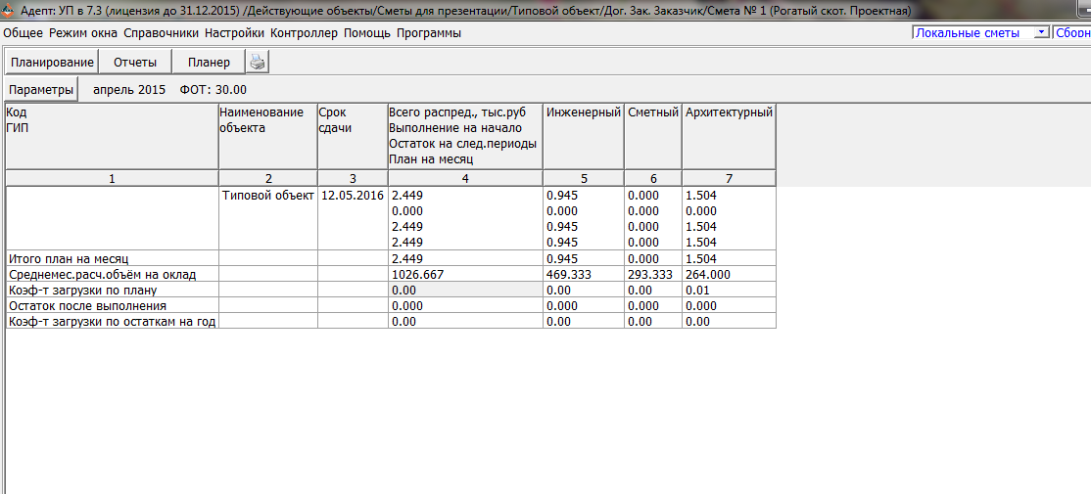

Slide 22
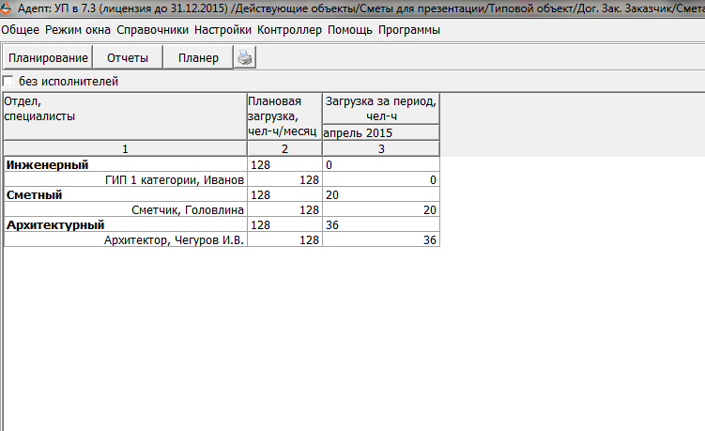

Slide 23
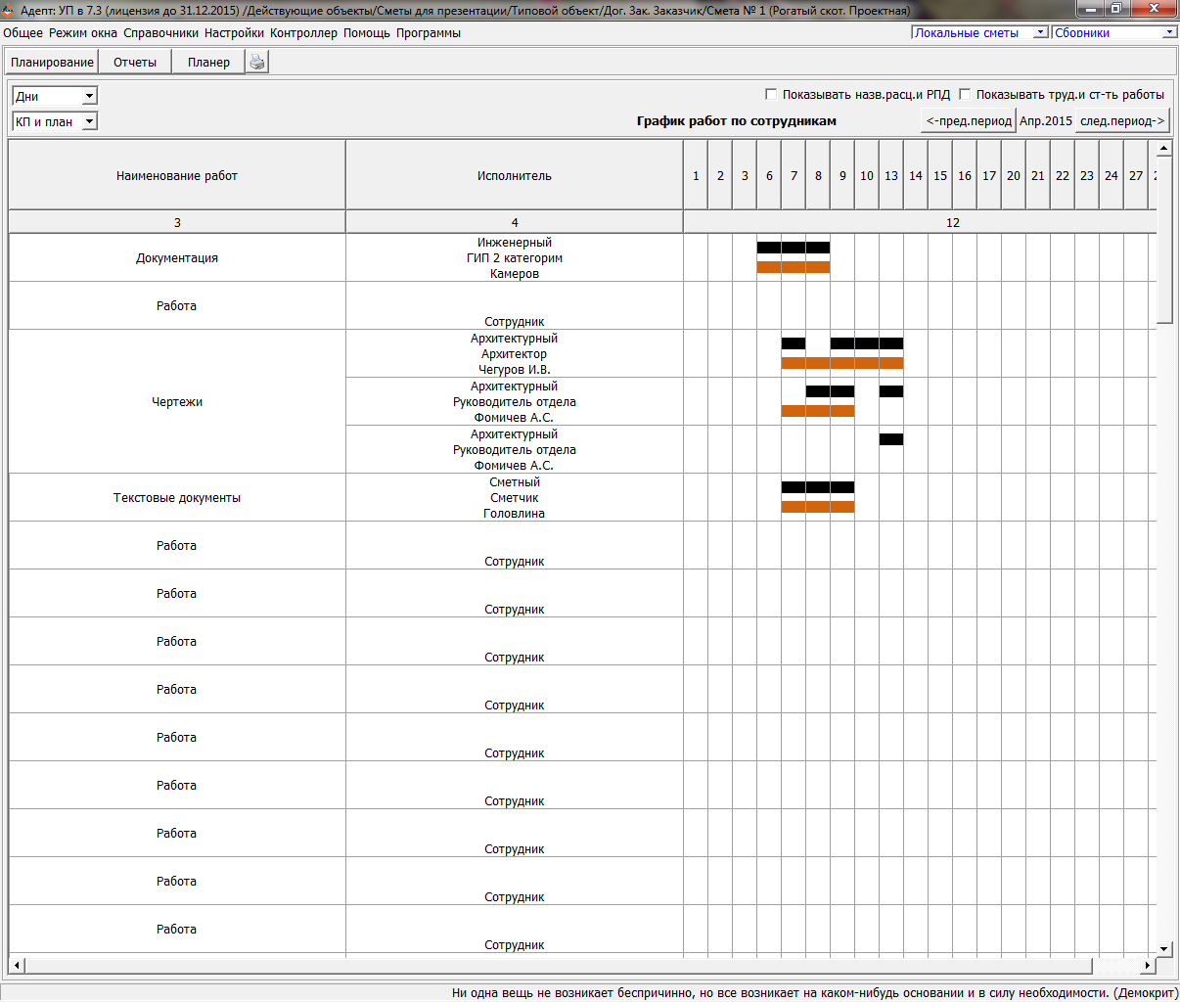

Slide 24
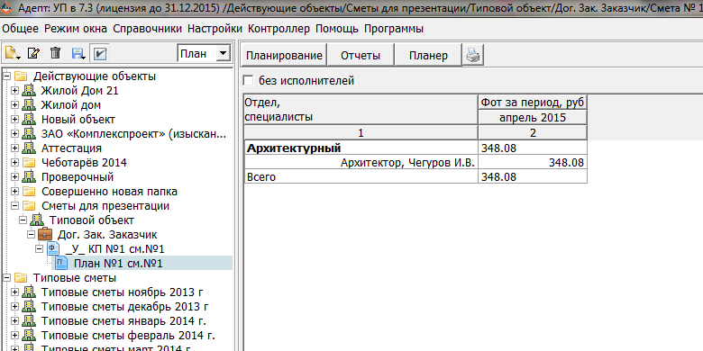

Slide 25
Общий вид окна программы
Создание плана от работ

Slide 26
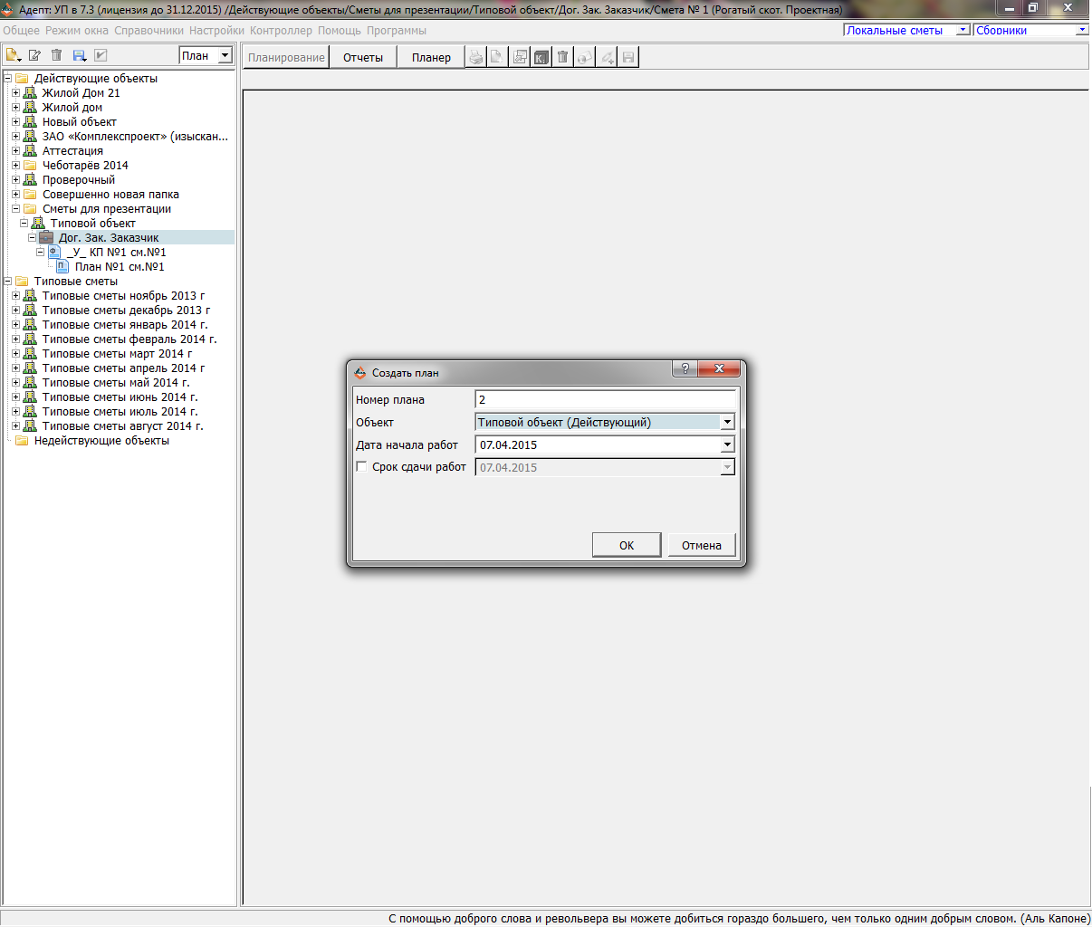

Slide 27
Общий вид окна программы
Создание работ

Slide 28
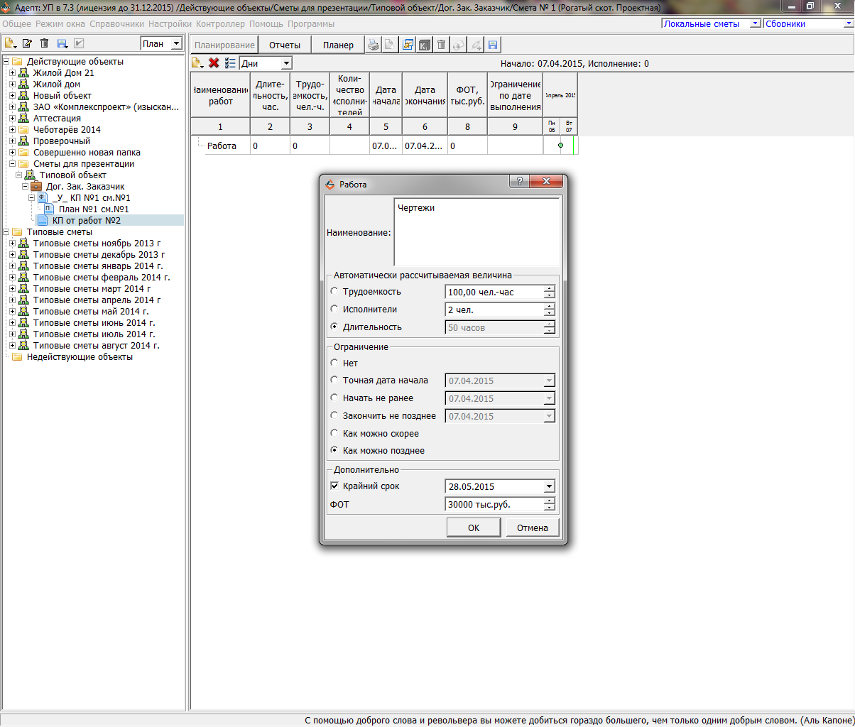

Slide 29
Общий вид окна программы
Общий вид

Slide 30
